Slide 1
Муниципальное дошкольное образовательное бюджетное учреждение
"Детский сад № 5 "Аистёнок" комбинированного вида" г. Волхов
Дидактическая игра
«ОТГАДАЙ ЗАГАДКУ» для детей 5 лет
Составила: Федорова О.Н., воспитатель
.
2025г.

Slide 2
Цель: Развитие интеллектуально-творческого потенциала ребенка.
Задачи:
Расширять запас знаний об окружающем мире.
Упражнять в выделении особенностей деревьев.
Развивать сообразительность, самостоятельность, умственную активность.
Воспитывать любовь к родной природе.

Slide 3



Листик на ладонь похож. Осенью красив, пригож,
Каждый в дерево влюблен, потому, что это (клен)

Slide 4

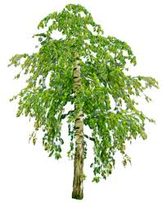
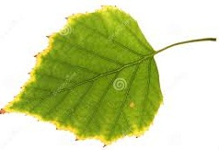
Ствол белеет, шапочка зеленеет.
Стоит в белой одежке, свесив сережки?
Лист у березы какой?

Slide 5

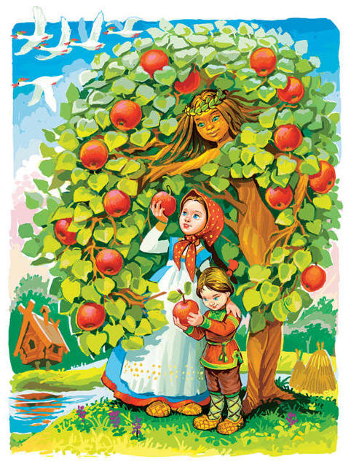
Гуси-лебеди летели, унести детей хотели.
Что за дерево стояло и ребят оно скрывало.

Slide 6
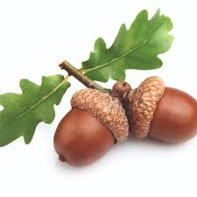
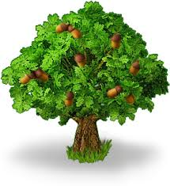
Он могучий, крона - в тучах.
В кроне желуди видны,
И не зря к нему подходят,
Утром ранним кабаны.

Slide 7
Интернет-ресурсы:
https://www.google.ru/search?q=%D0%B4%D1%83%D0%B1&newwindow=1&rlz=1C1ASUM_enRU586RU586&espv=2&biw=465&bih=734&source=lnms&tbm=isch&sa=X&ved=0ahUKEwjJ79TairXPAhXEK5oKHYDTDgYQ_AUIBigB
http://www.xrest.ru/schemes/00/11/bb/db/%D0%93%D1%83%D1%81%D0%B8-%D0%BB%D0%B5%D0%B1%D0%B5%D0%B4%D0%B8-1.jpg
https://encrypted-tbn3.gstatic.com/images?q=tbn:ANd9GcSIKWKlK4S3U9BeXq-qVLgp_HUsXmr_0FpHVuPqOHDIUffNCqWu
https://encrypted-tbn0.gstatic.com/images?q=tbn:ANd9GcQjzcr6kMnfsBox7RpmqN28zoQNPtr-jQmBdg&s
https://encrypted-tbn0.gstatic.com/images?q=tbn:ANd9GcTTjeEeDtyah_oaObOqeCwEK2Lfv1LizogYDw&s
https://encrypted-tbn0.gstatic.com/images?q=tbn:ANd9GcQnqIwkCW1JvE0EKSOffKYRxanw-9VWqDX97g&s

